Slide 1
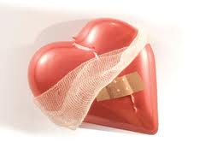
Kunnen we met pleisters het hart repareren?
Marie José Goumans
Dept. Cell and Chemical Biology
Cardiovascular Cell Biology
Website: ccb.lumc.nl/team-152
@CVCBLeiden

Slide 2

Geklop in de Biesbos
Beerend Hierck

Slide 3
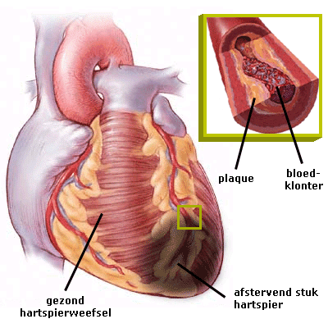
Ischemische schade na een hartaanval

Slide 4
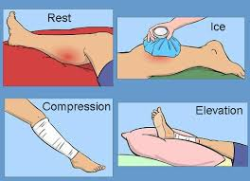

Behandeling van een beschadigde spier

Slide 5
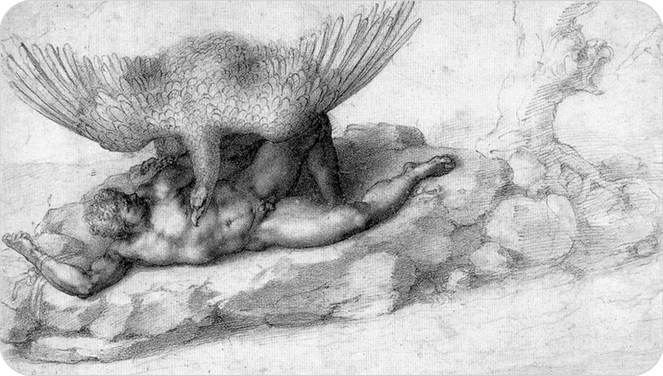
Geen Prometheus voor het hart
Notes:
Vele organenn in het lichaam hebben de mogelijkheid om te herstellen na schade. Een wondje in de huid, een spierschuertje.. En en zoals in de bekende mythe van promtehus die het vuur van de goden stal en aan de mensen gaf en daarvoor werd gestraft. Nadat hij werd vastgebonedne werd zijn lever uit zn lichaam gerukt door een adeliaar om s nachts weer aan te groeien
Helaas geldt dit niet voor het hart. Het wordt geacht een post-mittosit orgaan te zijn, wat inhoud dat er kort na de geboorte geen nieuwe hartspiercellen meer bij komen.

Slide 6
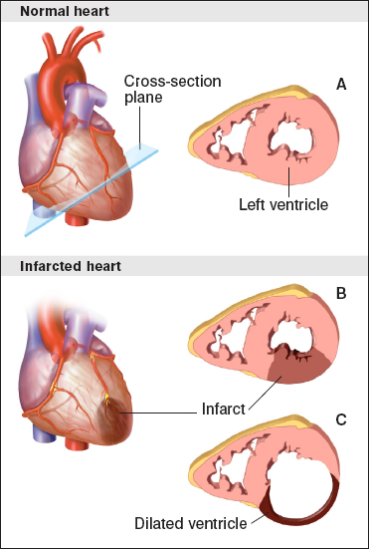
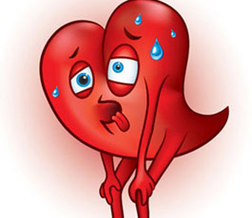
Ischemische schade na een hartaanval
Cel dood
hartspiercellen delen niet
Litteken vorming en fibrose
Nog minder pompkracht
Hartfalen
Mismatch tussen de vraag van het lichaam en aanbod van zuurstof en voedingstoffen
Hoe kunnen we het hart beter maken?
Notes:
Dit heft tot gevolg dat het afsluiten van een of meerdere coronairen, maar ook door het weer openmaken van de vaten door de cardioloog, veel hartspiercellen zullen afsterven. Omdt spiercellen dus niet delen, worden deze vervangen door een litteken omdat het hart niet de tijd heeft om op haar gemak te herstellen. Herstel van je bovenbeenspier gebeurd terwijl je je been rust geeft. Helaas is dat bij het hart zo moeilijk verenigbaar met het leven. Omdat bij het samenknijpen van het hart er veel druk op de hartwand komt moet worden voorkomen dat het hart gaat scheuren en zal er een litteken en fibrose worden gevormd. Het litteken knijpt niet echt mee, waardoor de pompkracht van het hart afneemt. Om toch te kunnen voldoen aan de vraag van het lichaam zullen de spiercellen die over zijn gebleven groter worden om zo meer kracht te kunnen leveren. Deze hypertrophie kan niet eindig doorgaan en uiteindelijk zullen de cellen het opgeven en in elkaar klappen en gaan fale.

Slide 7
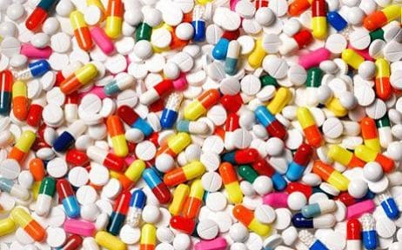
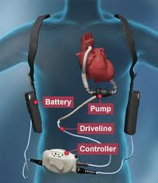
Behandeling van een beschadigd hart
Symptoom bestrijding
Pompkracht mechanisch herstellen
Harttransplantatie is de enige behandeling
die nieuwe hartspiercellen levert
Notes:
Op dit moment is er geen behandeling die hartfalen geneest. Medicatie is vooral gebaseerd op het voorkomen van verder celdood, maar zorgt er niet voor dat de pompkracht van het hart herstelt. Er komen namelijk geen nieuwe hartspiercellen bij. Een mogelijkheid om pompkracht te herstellen is het aanbrengen van een mechanische pomp, maar dat is ook alleen symptom besrijding. De enige behandeling van hartfalen is een harttransplantatie.

Slide 8
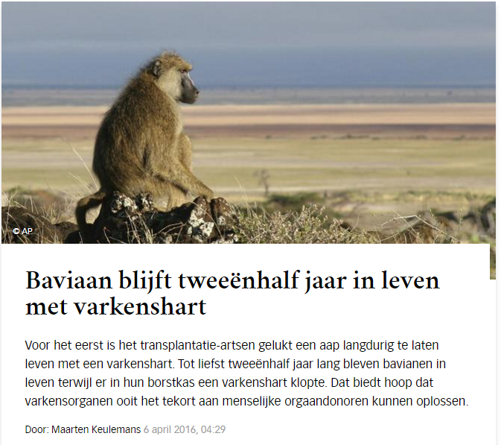
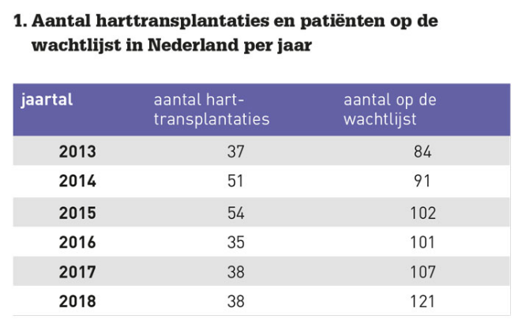
Niet genoeg donor-organen
Notes:
Maar zoals jullie waarschijnlijk wel weten is er ondanks de nieuwe donor wet nog steeds een te kort aan donor harten. In 2017 zijn er in nederland 38 transplantatie uitgevoerd terwijl er 107 mensen op de wachtlijst staan voor een nieuwe hart. Om toch aan deze vraag te kunnen voldoen wordt er op veel verschillende gebieden onderzoek gedaan. Zo werd er in 2016 een studie gepubliceerd waarbij ze een varkenshart hadden getransplanteert in een mensenaap. Fysiologisch gezien komt het varkenshart het dichts bij de mens, Maar, ondanks dat de baviaan al 2.5 jaar leeft, zijn er ook grote bezwaren, zoals het slikken van immuunsuppressie als ook mogelijke overdraagbare virussen van varken naar mens, waar we nu nog geen weet van hebben.

Slide 9
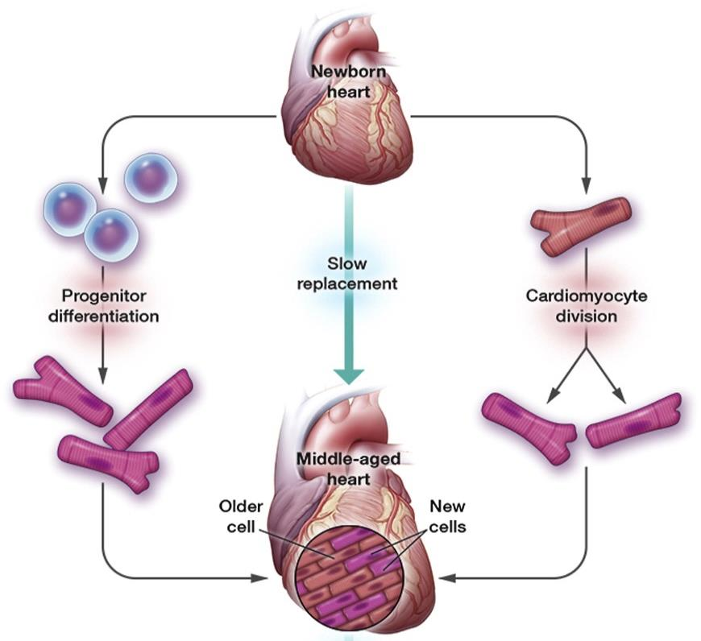
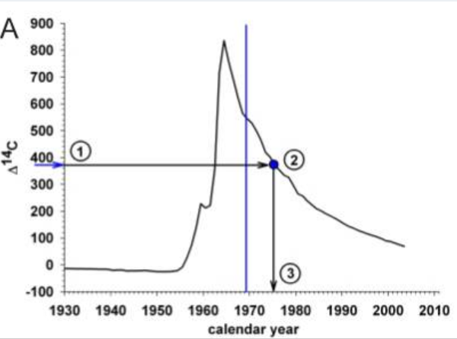

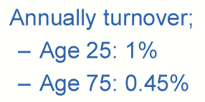
Nieuwe hartspiercellen, zijn ze er toch?
¹⁴C Carbon Dating
Frisen et al 2009
Garbern et al. 2013
Notes:
In 2009 was er een omslag op het gebied van de hartregeneratie. Er werd een study gepubliceerd die liet zien dat er wel nieuwe cellen in het hart zitten.
Frisen and coworkers performed a whole population carbon dating experiment, making use of the elevated levels of C14 in the atmosphere due to nuclearbom testing in the 60^{s}. Calculating the age of the cardiomyocyte, comparing it to the age of the individual, they concluded that new myocytes are being formed, in the adult heart albeit at very low numbers. These new cells present in the aged heart can orignate either from dividing cardiomyocytes or from differentiating cardiac progenitor cells. The limited capacity of the mammalian heart to replenish its own cardiomyoctes throughout life, and the millions of cells that have to be replaced after damage, has made the identification of cardiac progenitor cells a major challenge.
De vraag is wel waar die nieuwe cellen vandaan komen. Zijn het bestaande cellen die gaan delen, of komt het omdat er toch hartstamcellen zijn die in staat zijn te differentieren naar nieuwe spieren.

Slide 10
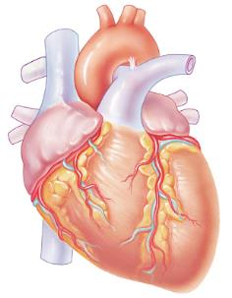
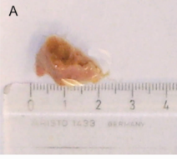
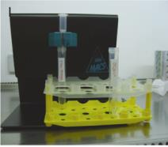
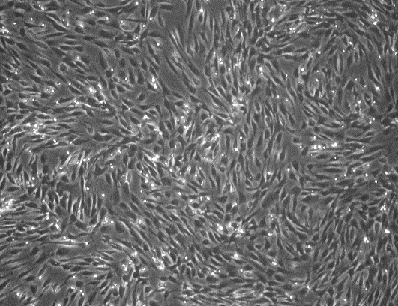
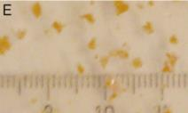
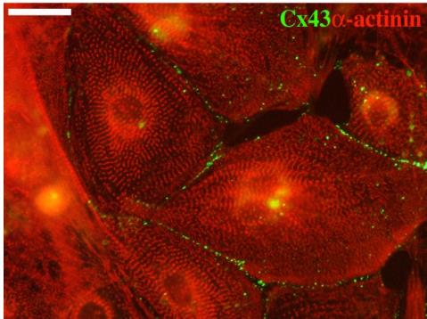
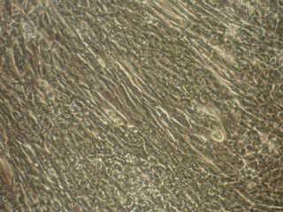
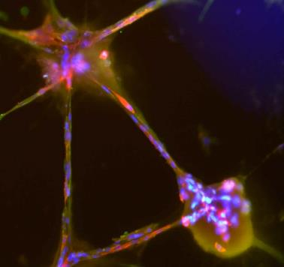
Vorming van cellen uit hartspier voorlopercellen
Kunnen ze het hart repareren?
Notes:
Daarom zijn wij op zoek gegaan naar de stamcellen in het hart.

Slide 11
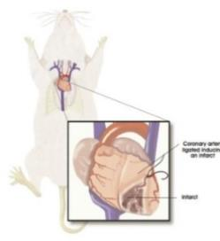
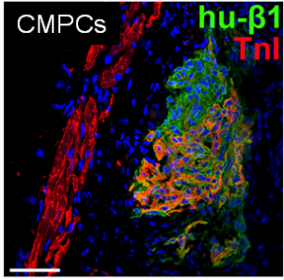
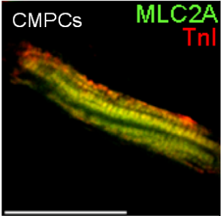
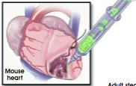
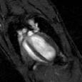
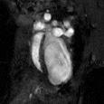
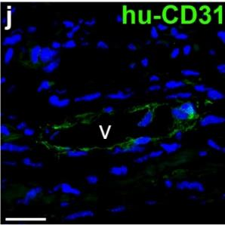
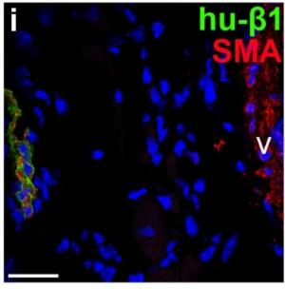
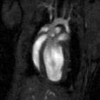
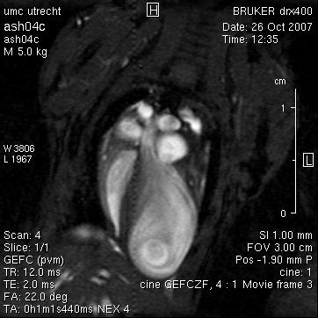
Ze kunnen het hart repareren….
In vivo
50
PBS
40
*
CMPCs
30
†
Ejection fraction (%)
*
*
20
†
†
†
10
0
2
28
84
Days after MI
2 d
84 d
CMPCs
PBS
Ze praten niet met elkaar!
Smits et. al. Cardiovasc Res 2009

Slide 12
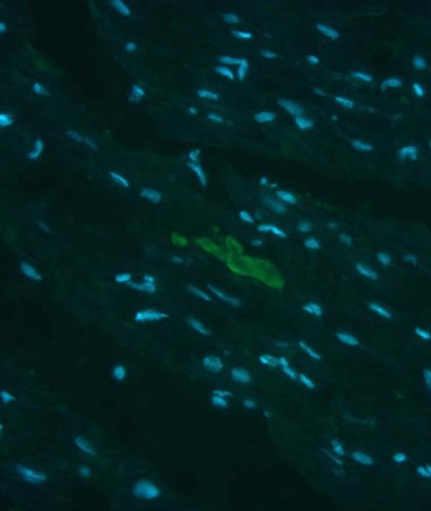
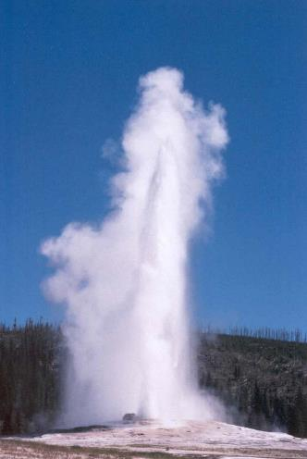
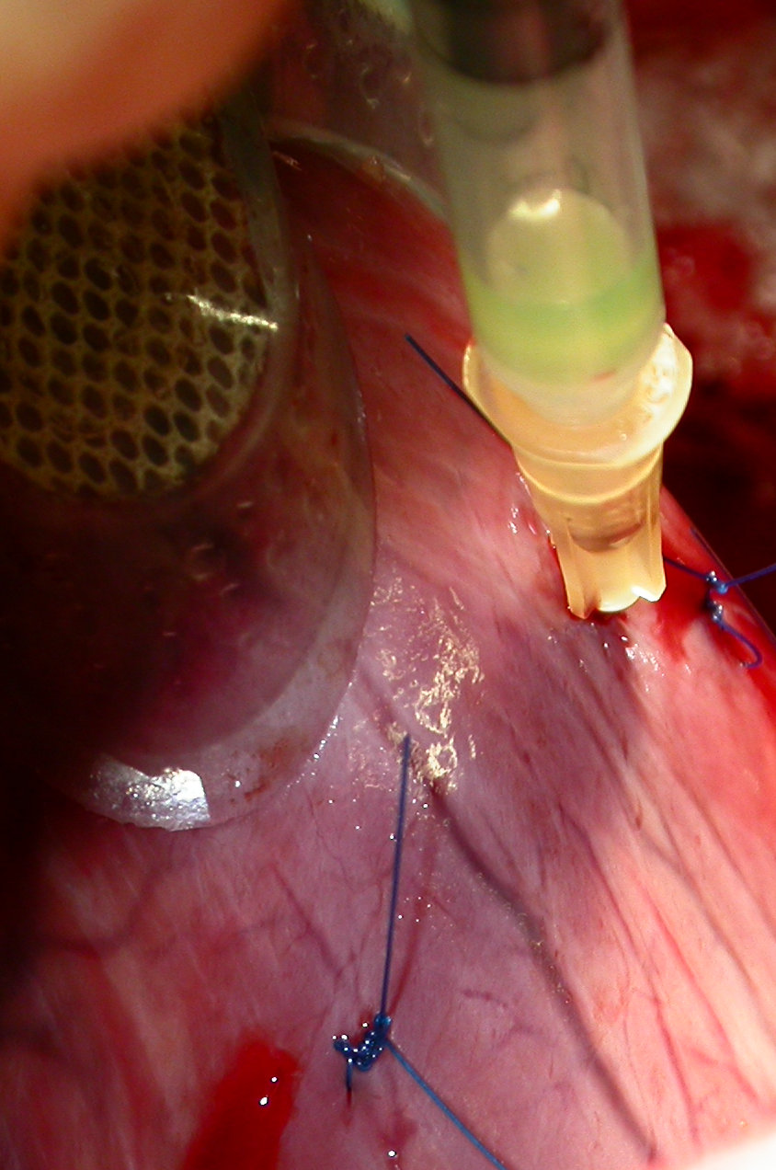
Ze kunnen het hart repareren….. maar
Ze blijven niet zitten!

Slide 13
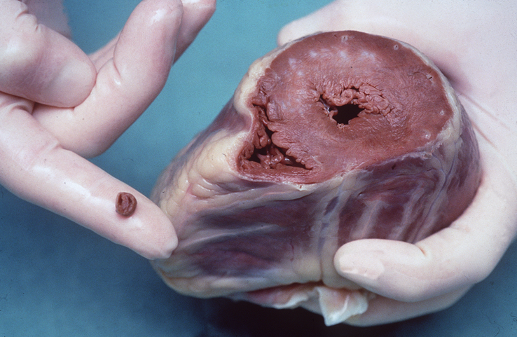
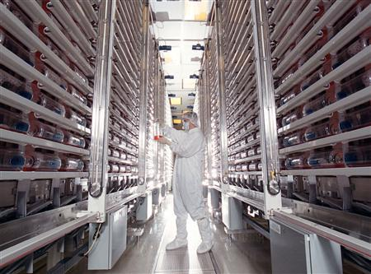
Ze kunnen het hart repareren….. maar
We hebben heel veel cellen nodig!
Zijn weefselpleisters de oplossing?
Notes:
Een ander problem is de schaal. We kijken nu naar een muizenhartje, en hiernaast een human hart.
Voor muizen injecteren we 500.000 cellen en dat duurt maanden om te kweken, voor human zou een enorme schaalvergroting nodig zijn. Het is nog maar de vraag of dat haalbaar is.
Daarom rees de vraaag of het mogleijk zou zijn om een weefsel pleister te maken,

Slide 14
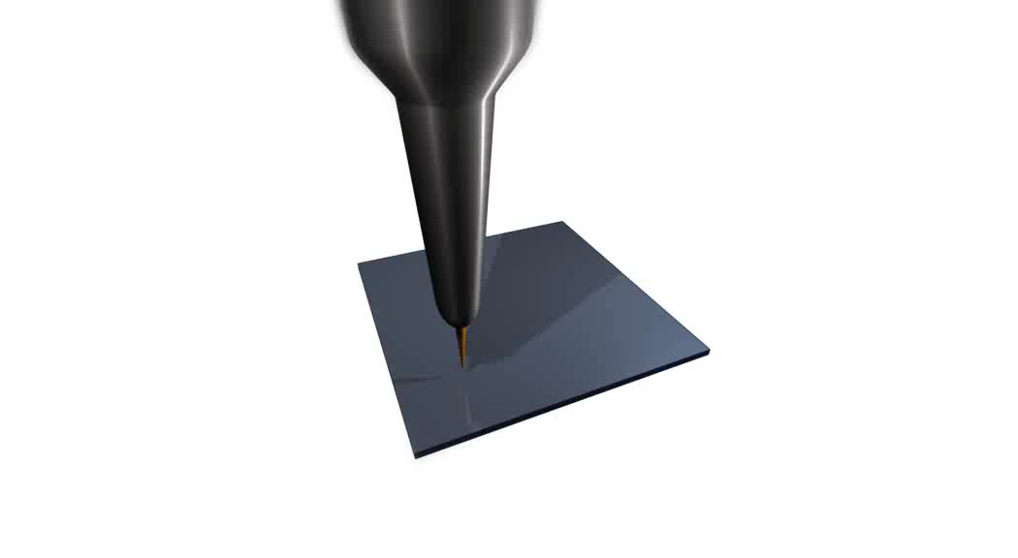
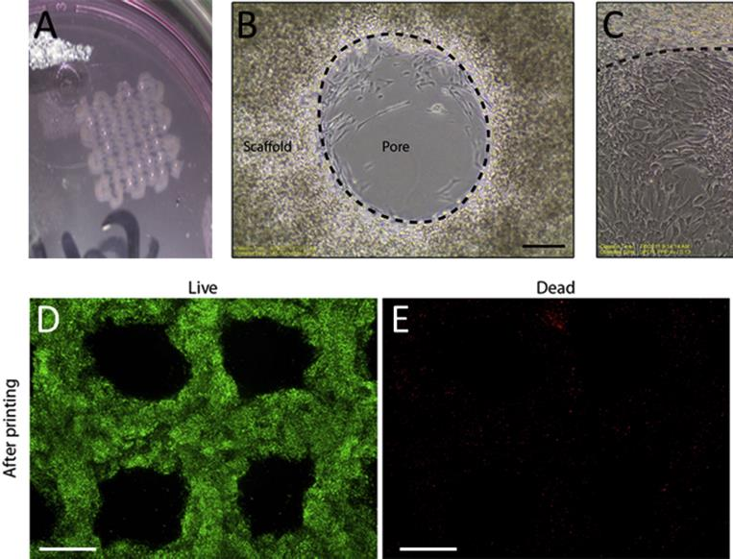
Printen van hartweefsel

Slide 15
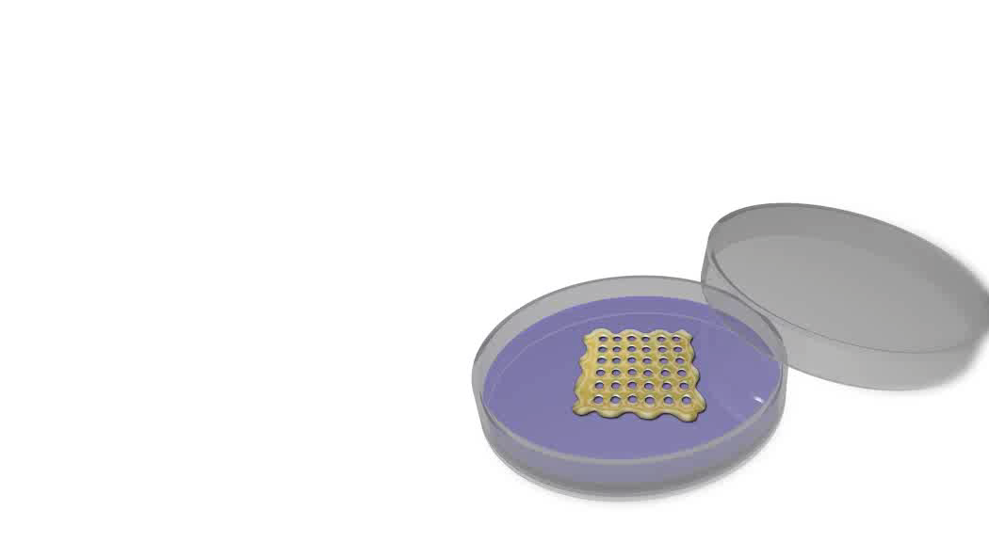
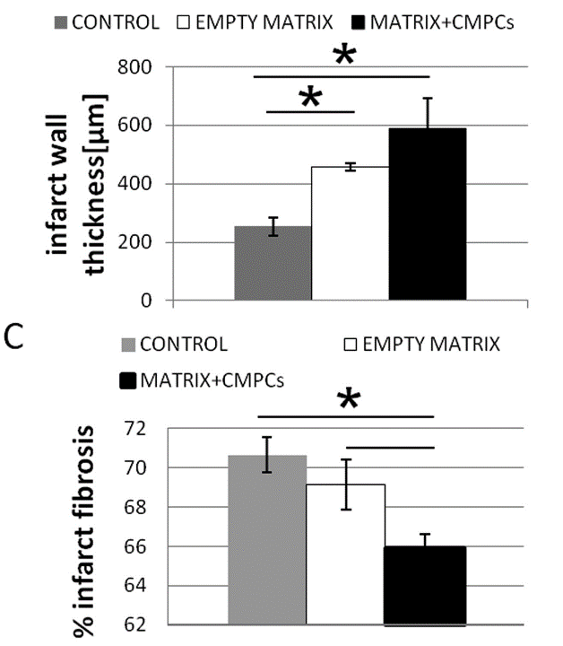
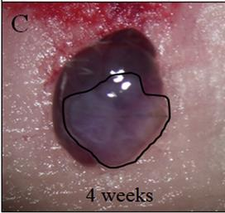
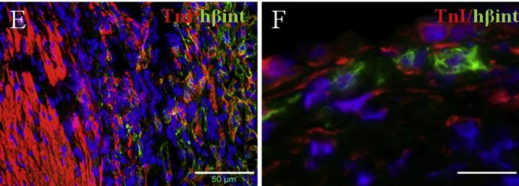
Printen van grote lappen hart weefsel

Slide 16
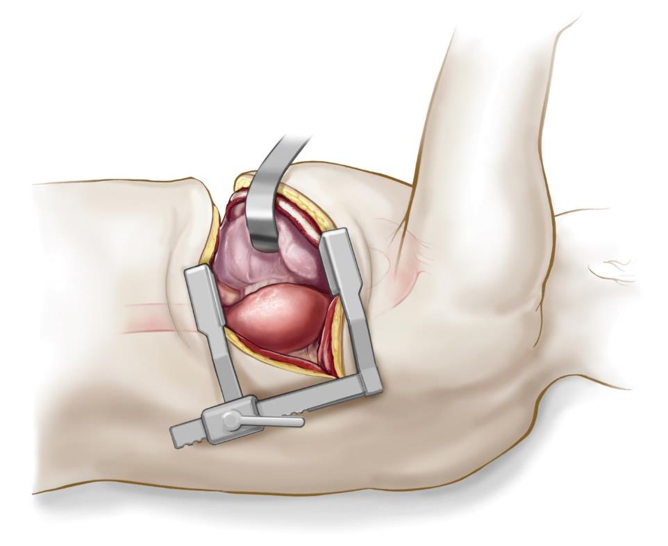
Helaas nog steeds een open thorax voor deze applicatie
Notes:
Benadrukken hoe lang het voor veel therapien duurt.. Zeker als deze autoloog gebruikt moeten worden.

Slide 17
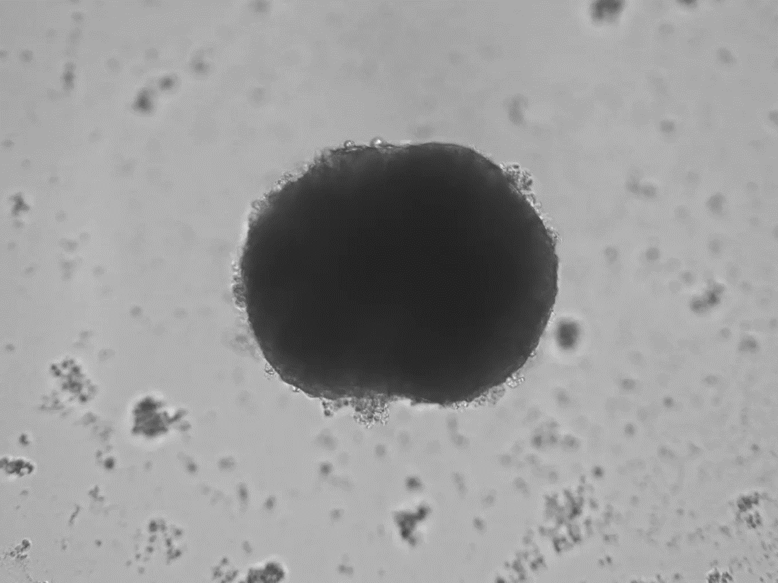
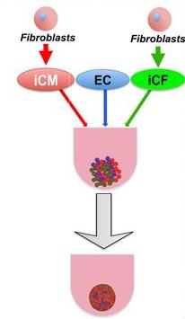
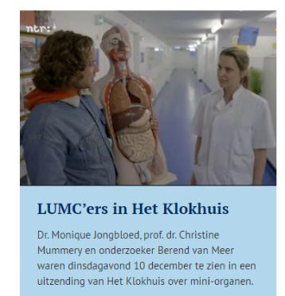
Maken van kleine bolletjes hart weefsel
https://www.hetklokhuis.nl/tv-uitzending/4243/Mini-organen

Slide 18
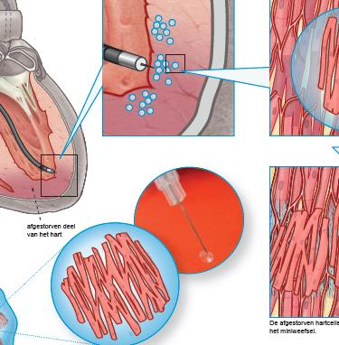
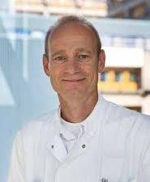
NOGA: gesloten applicatie voor hartpleisters
Prof Atsma
Hoe nu verder?

Slide 19

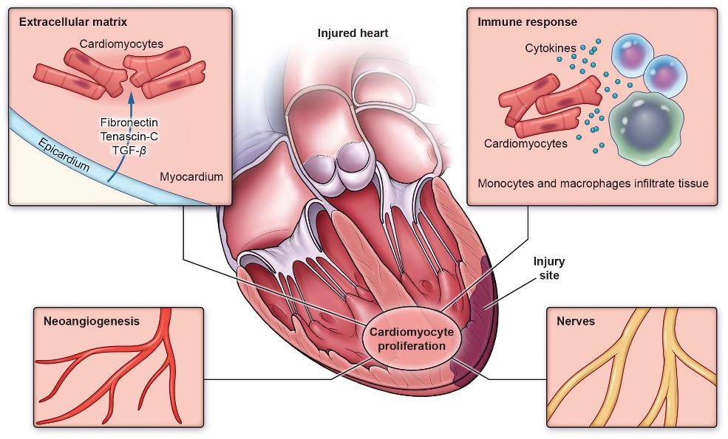
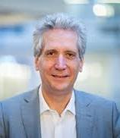





De toekomst van hart regeneratie: de stip aan de horizon?
Cardiac moonshot
Marco
De Ruijter
Anke Smits
Paul Quax
Boudewijn
Kruithof
Twan de Vries
https://www.hartstichting.nl/wetenschappelijk-onderzoek/harten-repareren

Slide 20




Menselijke epicardcellen
De toekomst van hart regeneratie: Signalen vanuit de buitenste laag van het hart
*
Vegh,in progress
Moerkamp, Stem Cell Res Ther. 2016/ Dronkers, JOVE 2018
Notes:
To study epicaridal cells we have set up a cell culture system using human cardiac tissue, we have both adult and fetal hearts which allows us to investigate to some degree the developmental processes.
From this tissue, the epciaridum can be removed and processed into single cells and under the right circuamstnces we get these rounded epithelial cells that express makers for epicardiu, like WT1 and tbx 18 both on gene and protein level
Using our adult and fetal primary tissue we have set up an in vitro system to culture human epicardium derived derived cells to study their behaviour in detail. The tissue we get can be processed and put into culture…
As you can see these cells are very similar with respect to their phenotype: cobble stone like and their protein and expression profile epicardial gene profile,

Slide 21







De toekomst van hart regeneratie: Signalen vanuit de buitenste laag van het hart
Cobble
Spindle
Infarcted heart
Notes:
In collaboration with Tueindhoven we are pursuing to ways of delivery On the one hand a gel

Slide 22

Samenvatting
Pleisters voor het hart:
Pleisters met cellen zijn vooral nodig om knijpkracht terug te geven aan het hart
Pleisters met signaalstoffen die worden uitgescheiden door de stamcellen zijn waarschijnlijk in staat om schade te beperken.
Het aanzetten van celdeling van hartspier-cellen en vormen van nieuwe vaatjes lijkt een goede aanpak.
Back to biology

Slide 23

PEPTALK – voor Patiënten En Personeel
Stresshormonen: vriend en vijand?
Stress is onvermijdelijk. Vaak is het nuttig: we kunnen dan net meer doen dan normaal. Maar stress kan ons te veel zijn, of te lang duren en kunnen we er ziek van worden. Wat weten wij over de werking van stresshormonen op lijf en leden?
Professor Onno Meijer legt het uit op 9 januari

Slide 24




Acknowledgements
https://ccb.lumc.nl/about-the-goumans-lab-150
@CVCBLeiden

